Slide 1

MathKGZ --
2 орундуу ондуктар – көбөйтүү – унаа жарышы
Бул иш-чарада 2 команда 8 суроого туура жооп берип, жарышты биринчи бүтүрүү үчүн ат салышат.
Жарыш экраны анимация менен башталат.
Суроону тандоо үчүн ак кутучаны басыңыз/тийиңиз. Тиешелүү суроого өтүү үчүн номерди басыңыз.
Жооп үчүн "Жооп" кутучасын басыңыз. Жарышка кайтуу үчүн ак кутучаны басыңыз.
Команданын унаасын чыкылдатып, аны бир орун алдыга жылдырыңыз. Жеңүүчү анимация бар
Анимацияларды текшерип, сабагыңызга КЕРЕГИ ЖОК слайддарды ӨЧҮРҮП САЛЫҢЫЗ.
Бул оюндун үнү бар!

Slide 2


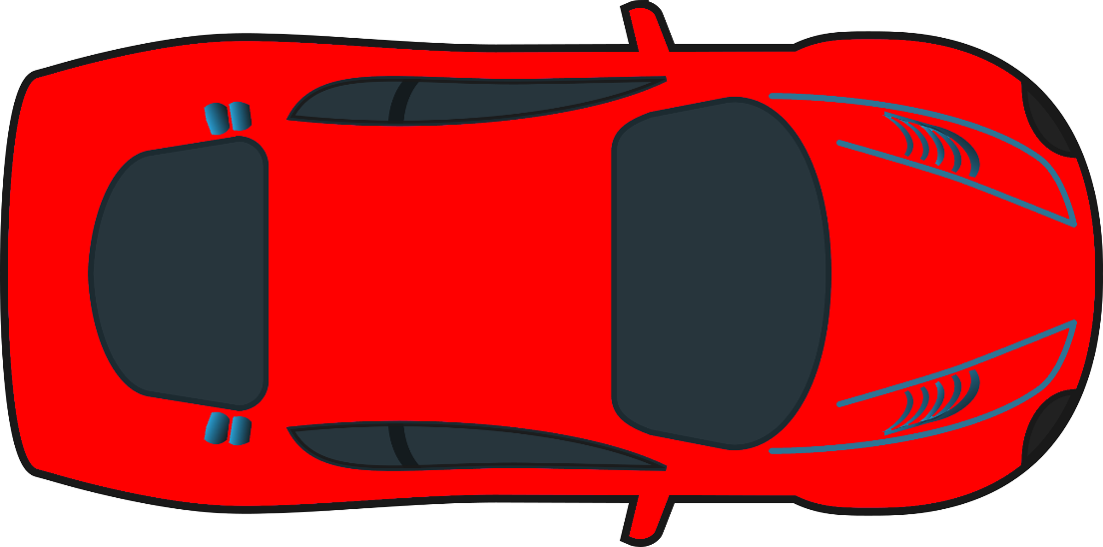
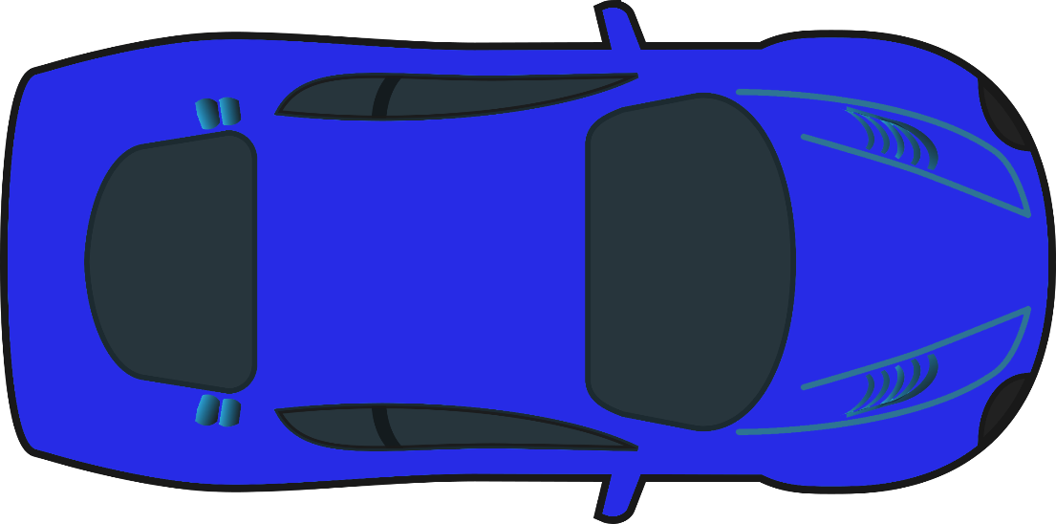
Унаа
Жарышы
START

Slide 3
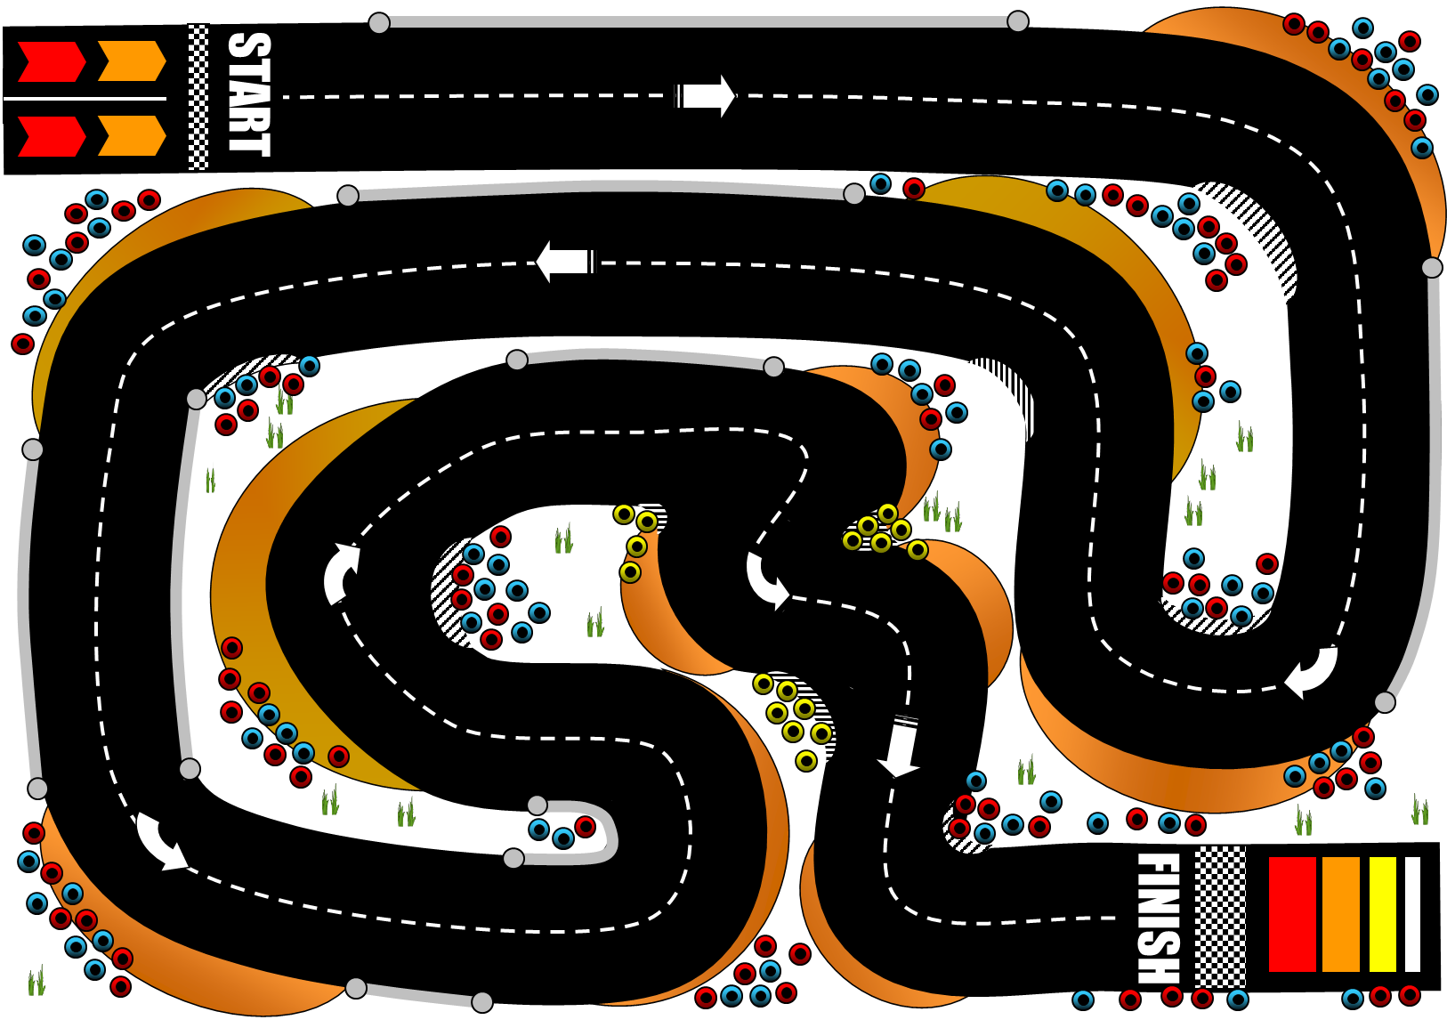
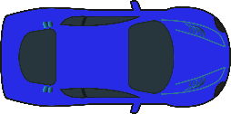



Кызыл унаа УТТУ!
Көк унаа УТТУ!
Кеттик!
Даярдан
3
2
1

Slide 4
13
10
8
15
4
1
12
6
7
3
16
2
11
14
5
9

Slide 5

1.8 × 0.9
Жооп
$$\text{1.62}$$

Slide 6
0.17 × 0.6
Жооп
0.102

Slide 7
2.6 × 0.7
1.82
Жооп

Slide 8
0.12 × 0.18
Жооп
0.0216

Slide 9
0.7 × 0.24
Жооп
0.168

Slide 10
0.11 × 0.19
0.0209
Жооп

Slide 11
1.6 × 0.2
Жооп
0.32

Slide 12
1.2 × 1.3
Answer
1.56

Slide 13
0.8 × 3.2
2.56
Жооп

Slide 14
0.26 × 0.4
Жооп
0.104

Slide 15
0.24 × 0.11
0.0264
Жооп

Slide 16
0.3 × 0.18
Жооп
0.054

Slide 17
2.1 × 0.4
Жооп
0.84

Slide 18
0.62 × 0.02
0.0124
Жооп

Slide 19
2.1 × 1.2
2.52
Жооп

Slide 20
0.19 × 0.6
0.114
Жооп

Slide 21
Суроолор барбы?
Комментарийлер?
Сунуштар?
…же ката таптыңызбы!?
Турдуу пикирлер учун ыраазычылык билдиребиз.
Сураныч, электрондук кат жөнөтүңүз:
mathematicskgz@gmail.com

